Slide 1
ストラックアウト
15816060 鶴ケ﨑 裕真
15816087 増田 拓也

Slide 2
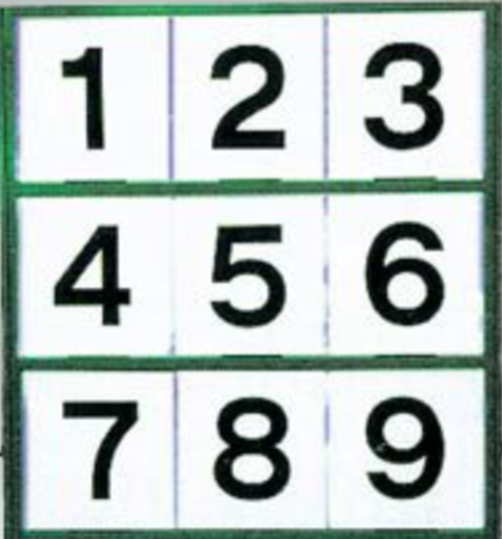
概要 ∼乱数を用いたストラックアウトゲーム∼
ルール説明
・全10球を投げ、そのうちマスに何球当たるかを表示する
・1球投げるごとに当たったマスの番号と残りの球の数を表示する
・10球投げおわったらResultボタンで最終的に当たったマスの数を表示する
・途中経過を表示する場合はそのタイミングResultボタンを押すとその時点での
当たったマスの数を表示する
・結果とともに空いたマスの数(ポイント)に応じた一言コメントも表示する

Slide 3
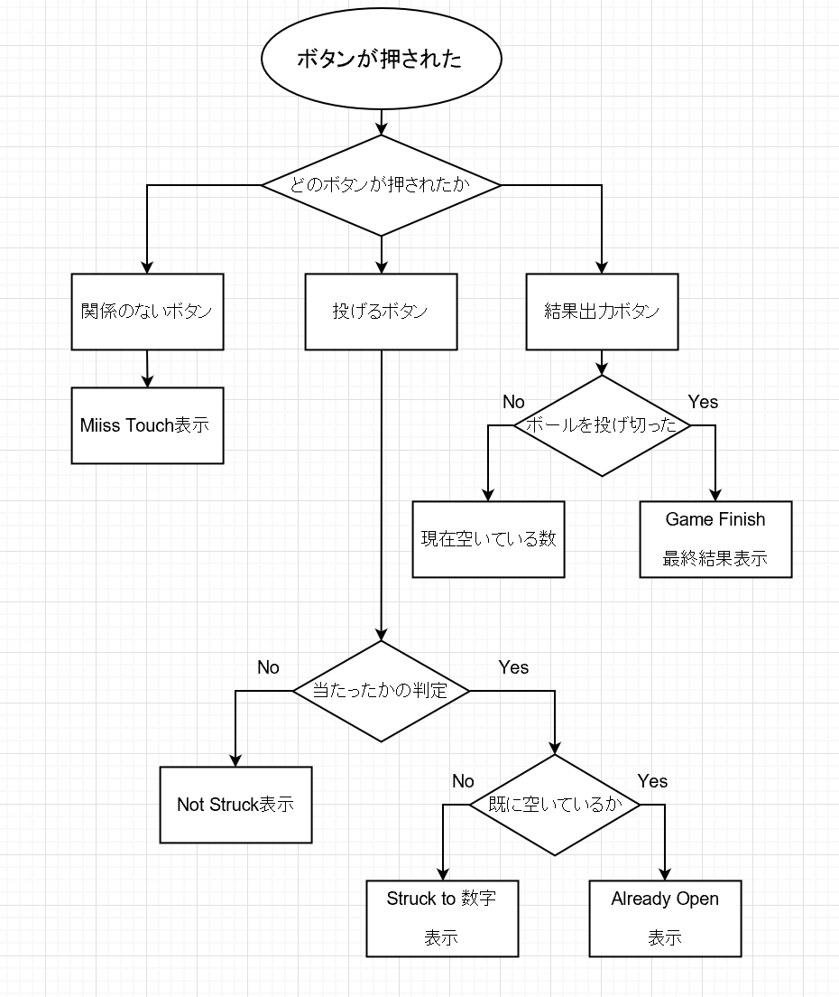
概要

Slide 4

概要
ボールを投げるボタンを押すとランダムに値を生成し、1－9の値ならその数字に対応する的に当たったと表示する
投げるボタンを押した→当たった→[当たったマスの数字]＆番に当たった！！
→当たらなかった→おしい！はずれました
関係のない場所を押した→そこは押せません
結果表示のボタンを押した→結果＆当たったマスの数
というように条件に応じて表示する内容を変えた
また、POSTを利用してリロードせずに表示内容の切り替えをした

Slide 5

目的
子供も大人も楽しめるゲームを題材に、今回のゲームを作りをした。
なぜ、ゲームを作ろうとしたかというとゲームは万人に愛され、人を笑顔にするからである。
そこで、今回のメンバーに共通する楽しい物は何かと考えたときに
野球という案が出た。その中で、ゲーム性を持ち小さな頃に
やっていてメンバーの全員が笑顔になれ、楽しかった思い出が
有る物がストラックアウトであった。
この、メンバー全員が楽しめ笑顔になれたからこそ、
ストラックアウトのゲームを作る事にし、ユーザーが
プレイすることにより、ユーザーを楽しませ、笑顔に
するのが目的である。

Slide 6
参考にした資料・独自で工夫した点
参考にした資料
👉ストラックアウトの表を作るために.htmlと.pyを参照
https://github.com/sunny-sunwoo/django-calculator/blob/master/calculator/templates/calculator/calculator.html
https://github.com/sunny-sunwoo/django-calculator/blob/master/calculator/views.py
独自で工夫した点
・

Slide 7
画面キャプチャ

Slide 8
感想
たのしかた

